Slide 1
CHAPITRE III. LA GAMETOGENESE La Gamétogenèse : La gamétogénèse est le mécanisme biologique par lequel les gamètes sont formés dans l'organisme. Elle permet d'obtenir à partir de cellules diploïdes des cellules haploïdes. Dans le cas des mammifères, on parle plus précisément d'ovogénèse chez la femelle, et de spermatogenèse chez l'homme. La division cellulaire qui a lieu pendant la gamétogenèse et qui fait passer la cellule de l'état diploïde à l'état haploïde est la méiose.

Slide 2
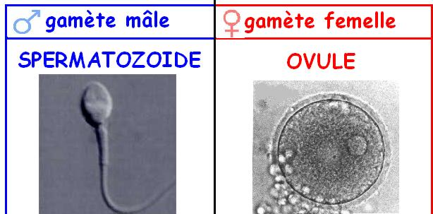
II. Les Gamètes :
Un gamète est une cellule reproductrice de type haploïde qui a terminé la méiose et la différenciation cytoplasmique.
Chez l'humain, comme la plupart des animaux, les gamètes femelles sont les ovules et les gamètes mâles les spermatozoïdes.
Les organes produisant les gamètes sont appelés gonades qui sont les ovaires chez la femelle et les testicules chez le mâle.
Figure 01 : Gamète mâle et femelle

Slide 3
LA SPERMATOGENESE C’est la formation des spermatozoïdes chez le mal. Elle Se déroule dans les tubes séminifères des testicules. - Elle est déclenchée à la puberté par les hormones hypophysaires sous influence de l’hypothalamus et par le biais des hormones FSH et LH. - Elle s’effectue à partir des cellules souches (spermatogonies) et les spermatozoïdes sont synthétises en millions par jour. - Elle est permanente et non cyclique comme l’ovogenèse.

Slide 4
Les étapes de la spermatogénèse : La spermatogenèse se déroule dans les tubes séminifères et comporte 3 étapes Fig.02. : I.1. La phase de multiplication : Elle concerne les spermatogonies, cellules souches diploïdes localisées à la périphérie du tube. Ces cellules subissent une succession de mitoses (maintien du pool de spermatogonies), dont la dernière aboutit à la formation de spermatocytes primaires (spermatocytes I), également diploïdes. I.2. La phase de maturation : Un spermatocyte I à 2n chromosomes subit la première division de méiose et donne ainsi 2 spermatocytes II à n chromosomes. Chaque spermatocyte II subit la deuxième division de méiose et donne 2 spermatides à n chromosomes. Un spermatocyte I a donc donné 4 spermatides à la fin de la méiose.

Slide 5
I.3. La phase de différenciation : Appelée aussi spermiogenèse, cette phase ne comporte pas de division mais une différenciation des spermatides en spermatozoïdes (mise en place de l’acrosome, du flagelle), qui seront libérés dans la lumière du tube séminifère. Les spermatozoïdes produits vont subir une migration vers l’épididyme ou ils terminent leur maturation est ils seront stockés.

Slide 7
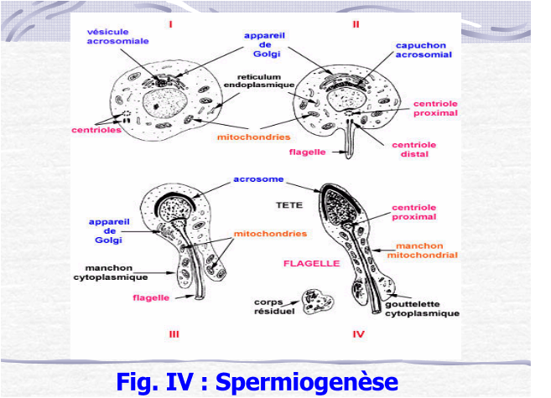
Dernière étape de la spermatogénèse (la spermiogenèse)

Slide 8
II. Le spermatozoïde : II.1. Morphologie : Le spermatozoïde est une cellule très allongée composée de 3 parties visibles au microscope optique : la tête, le flagelle et la région intermédiaire. Tête : contient une vésicule acrosomale (l’acrosome) riche en phospholipides et glycoprotéines, ainsi que des enzymes lytiques. Pièce intermédiaire : qui comprend la base du flagelle et l’appareillage énergétique (mitochondries). Flagelle : assure la motilité du spermatozoïde.

Slide 9
Figure 04 : Spermatozoïde humain

Slide 10
L’OVOGENESE Est l’ensemble des processus permettant la formation des gamètes femelles : ovules. - Elle démarre à la puberté jusqu’à la ménopause sous l’influence des hormones hypophysaires : FSH et LH. - Elle se déroule d’une façon cyclique au niveau des ovaires. I. Les étapes de l’ovogénèse L’ovogénèse se déroule en trois phases : I.1.La phase de multiplication : Elle commence et s’achève définitivement durant la vie fœtale. Au cours de cette phase, les ovogonies (2n=46) se multiplient par mitoses.

Slide 11
I.2.La phase d’accroissement : Elle débute durant la vie fœtale : toute les ovogonies (2n=46) augmentent légèrement de volume par l’accumulation des réserves et prennent le nom d’ovocytes I (2n=46). Elle s’arrête durant l’enfance. Elle se poursuit à partir de la puberté et de façon cyclique à la ménopause : quelques Ovocytes I achèvent leur accroissement, mais un seul ovocyte I (parfois deux ou plus que deux) arrivera à maturité (il se trouve dans un follicule mur ou le follicule de De Graaf).

Slide 12
I.3.La phase de maturation : Se fait en même temps que la maturation du follicule. Entre la puberté et la ménopause chaque mois, , dans un follicule qui arrive à maturité, l’ovocyte I achève la 1ère division de la méiose (division réductionnelle) en donnant deux cellules haploïdes (n=23) de tailles inégales : une petite cellule (1er globule polaire) une cellule volumineuse (ovocyte II). Au moment de son expulsion de l’ovaire par l’ovulation , l’ovocyte II est bloqué en métaphase de la 2ème division. - En absence de fécondation : l’ovocyte II reste à ce stade de la méiose et dégénère ensuite rapidement. - S’il y a fécondation : l’ovocyte II achève sa maturation (la 2ème division de la méiose) en donnant deux cellules haploïdes (n=23) : une petite cellule (2éme globule polaire) et une cellule volumineuse (ovotide ou ovule) mur. Pendant la maturation, l’ovocyte augmente de taille.

Slide 13
schéma général de l’ovogénèse

Slide 14
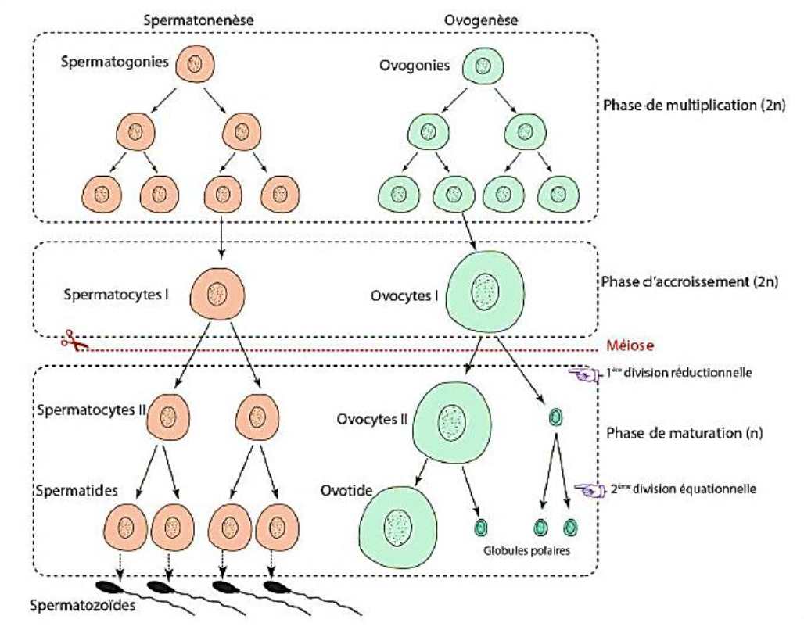
Schéma résumant les différentes étapes de la gamétogenèse.

Slide 15
Il existe des différences entre spermatogenèse et ovogenèse : Les déférences entre ovogenèse et spermatogenèse
 | Spermatogenèse | Ovogenèse
Organe
Nbre gamètes produits
Type de chromosome
Longévité du gamète

